Slide 1
标准化业务受理操作指导手册
账务管家
IT系统部
2019年6月

Slide 2
CONTENTS 目录
1
功能简介
2
菜单路径
3
具体操作

Slide 3
1、功能简介
账务管家可以进行查询、变更、订购等操作。
查询：可以按业务类型、商品编码、商品名称查询，选择业务类型，输入商品编码、商品名称可以进行单个条件或多个条件组合查询；
查询结果：选择不同的业务开通日期，查询结果列表根据所选日期自动计算数据；主商品操作栏展示【变更】按钮，点击【变更】按钮弹出订购窗口，可以变更主商品；非主商品操作栏展示【订购】按钮，点击【订购】按钮，弹出订购窗口，可以订购其他非主商品。

Slide 4
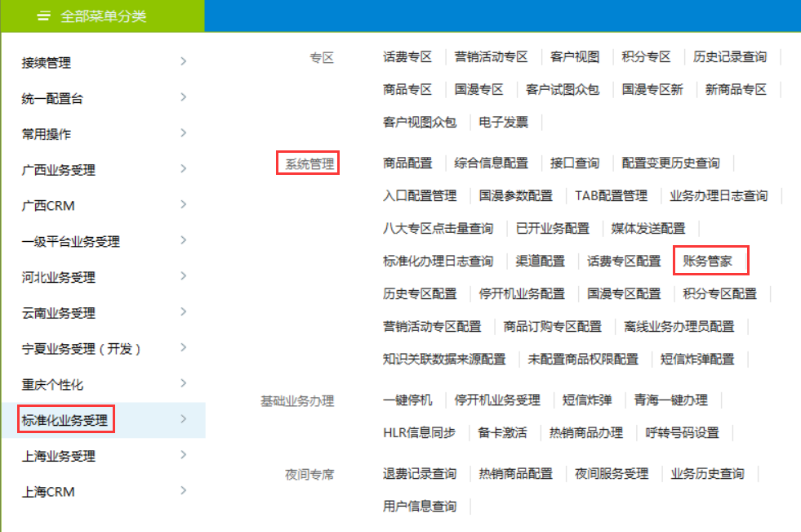
2、菜单路径
菜单路径：标准化业务受理-系统管理-账务管家

Slide 5
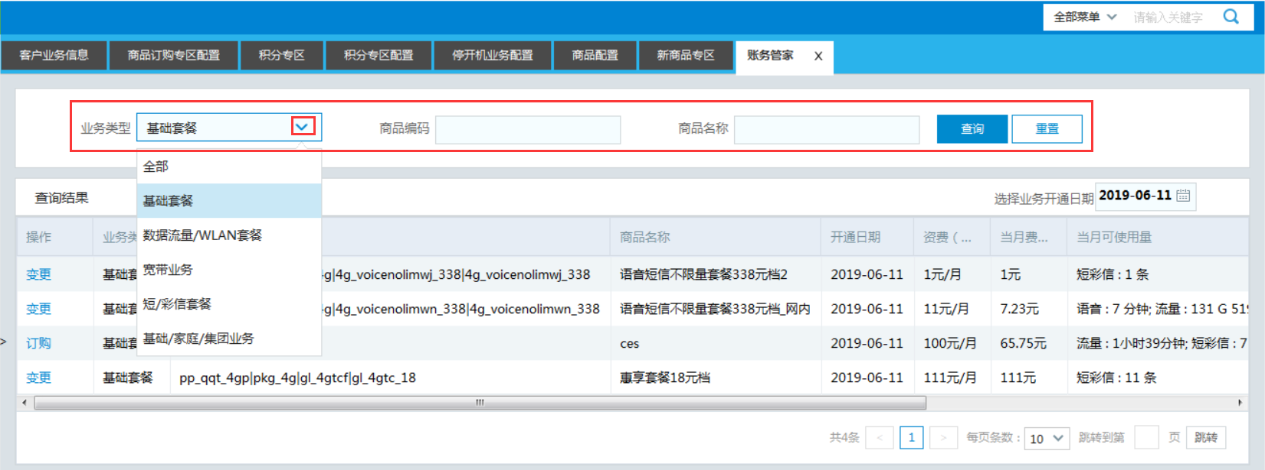
3、具体操作-查询
查询功能介绍：
选择业务类型、输入商品编码、商品名称，点击【查询】按钮；列表展示符合查询条件的数据；点击【重置】按钮，可以清空查询条件。

Slide 6
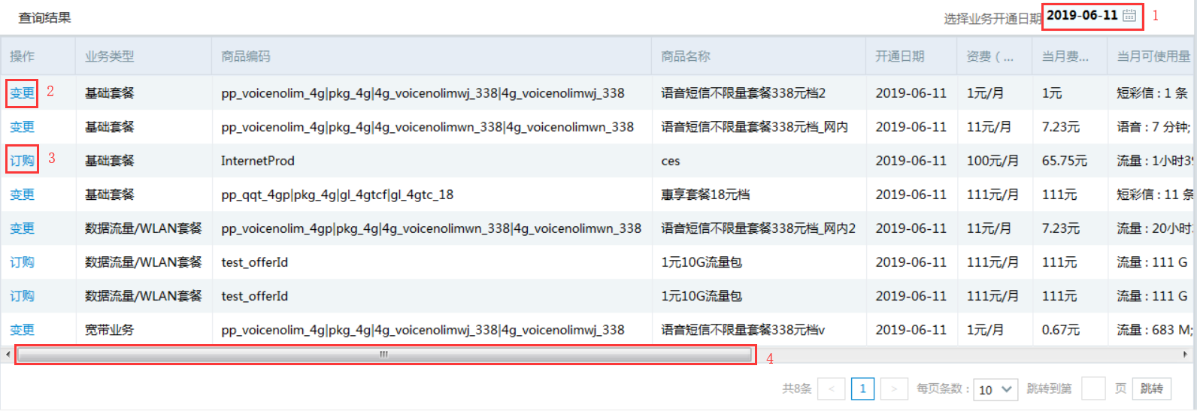
查询结果页面展示
7
5
6

Slide 7
3、具体操作-查询结果
1、选择不同的业务开通日期，查询结果列表根据所选日期自动计算数据；
2、点击【变更】按钮，弹出订购窗口，可以进行变更主商品操作；
3、点击【订购】按钮，弹出订购窗口，可以进行订购非主商品操作；
4、拖动横向滚动条，可以查看完整的数据；
5、页面底部选择每页条数，可以控制页面最大展示数据条数；
6、跳转到第【】页，输入数字，点击【跳转】按钮，可以跳转到相应页面；
7、点击【<】、【>】、页面数字，可以进行相应翻页操作；

Slide 8
谢谢！

